Slide 1
La salvaguardia dei beni di Castrovillari e dintorni

Slide 2
Temi trattati
01
02
03
Castrovillari
Civita
Spezzano Albanese
Introduzione al quartiere «Civita» , San Giuliano, Madonna del Castello, Castello Aragonese
Ponte del Diavolo e altri beni presenti nel territorio
Torre Mordillo
04
05
Cassano All’Ionio
Morano Calabro
Grotte di Sant’Angelo

Slide 3
Introduzione a Castrovillari
Castrovillari è un importante e suggestiva cittadina adagiata alle falde del Pollino. Città del Carnevale più antico e importante della Calabria, è il centro più grande del Parco Nazionale del Pollino, ai piedi del Serra Dolcedorme, la vetta più alta degli Appennini meridionali. Il centro storico della Città viene denominata “Civita”. Affonda le radici nel neolitico passando probabilmente per l’era greca e bizantina . Infatti, dal periodo romano in poi, Castrovillari si è vista fulcro di conquiste e di lotte interne. Dai romani successivamente si passò ai normanni. I punti interessanti che ospita il centro storico sono la Basilica minore di San Giuliano, Protoconvento, l’iconico Castello Aragonese e la Madonna del Castello. È abbracciata da palazzi borghesi e nobiliari con oggi tanti negozi, senza contare la presenza dell’attuale Municipio (antico monastero delle Clarisse);Altri palazzi, proseguendo, si fanno largo nelle vie che costeggiano il corso, come Palazzo Rescia. Ci soffermiamo a parlare una chiesa più antica di opera normanna, ecco la Basilica Minore di S. Giuliano con il suo possente campanile (XVIII secolo) che fungeva anche da torre di guardia. Attraversate il bel portale del 1568 e all’interno, con una struttura a tre navate, perdetevi tra le preziose vetrate e opere sacre. A questo punto, abbiamo tenuto per ultimo il pezzo forte, il Santuario della Madonna del Castello. Luogo di culto per eccellenza, il Santuario si trova un po’ più distante dal centro storico e la sua costruzione, di epoca normanna, probabilmente è avvenuta su precedente struttura di origine greco-romana.

Slide 4
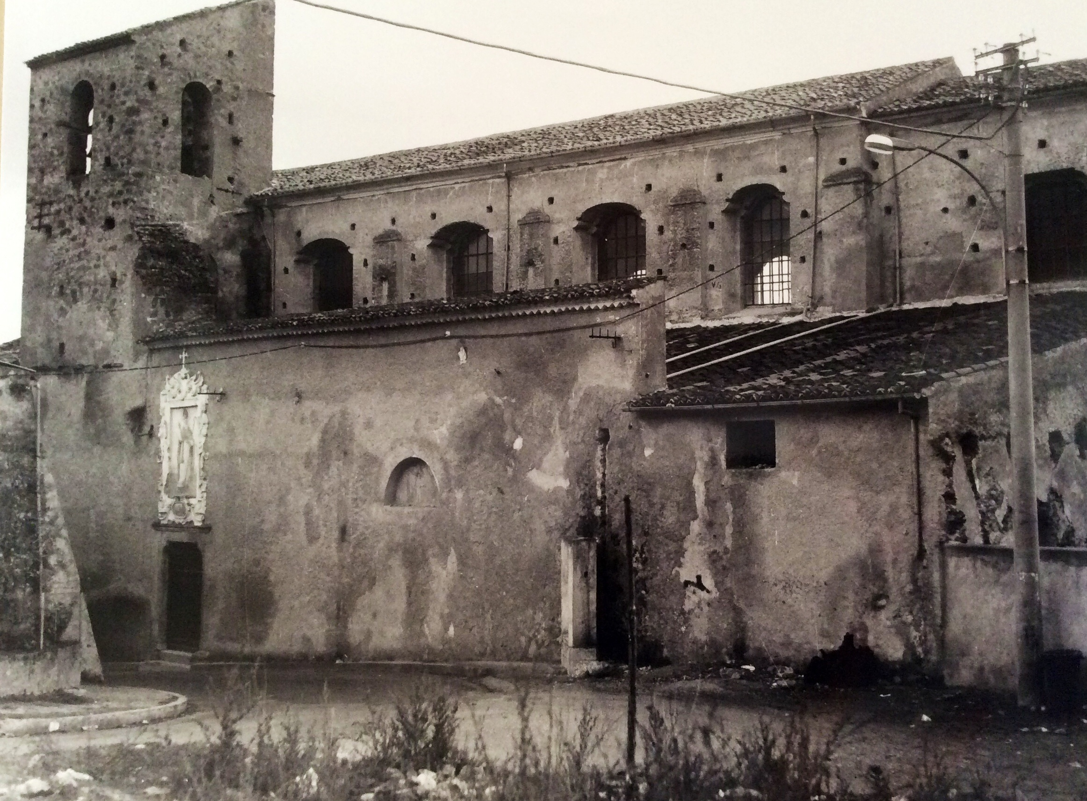
San Giuliano
San Giuliano fu una delle parrocchie più importanti di Castrovillari, dette Capitolari e/o colleghiate, perchè i suoi parroci dal XIII al XVI secolo furono tra quelli investiti di importanti cariche nel capitale della Cattedrale di Cassano . Il primo parroco di cui si ha notizia fu Presbyter Hyerenimus da Salerno, che appunto la amministrò nel 1264. La Chiesa ha origini molto antiche, di dimensioni più modeste delle attuali, viene menzionata in vari documenti da XIII secolo. Era adiacente alla Sinagoga degli Ebrei, che tra il mescolo XII e il XVI avevano nella "Civita" il loro maggiore insediamento a Castrovillari. In seguito alla loro espulsione dal regno, avvenuta nel 1511 ad opera di Ferdinando il cattolico, e alla loro definitiva emigrazione, la Sinagoga che era stata ceduta gratuitamente all'Università di Castrovillari, fu inglobata nel 1630 alla chiesa di San Giuliano che fu quindi ingrandita in quegli anni e trasformata. Il tempio risulta essere un rifacimento barocco di una più piccola chiesa costruita dai Normanni tra l'XI e il XII secolo. Il possente campanile, che fungeva anche da torre di guardia, risale al XIII secolo. Sulla facciata austera si mostra il bel portale dalle eleganti colonnine binate, in pietra, datato 1568. L'interno è diviso in tre navate ricoperte a volta; in quella centrale, ricostruita dopo l'incendio del 1789, in sostituzione del soffitto ligneo a cassettoni del 1640, campeggia l'affresco dell'incoronazione della Vergine d’ignoto autore del 1801.

Slide 5
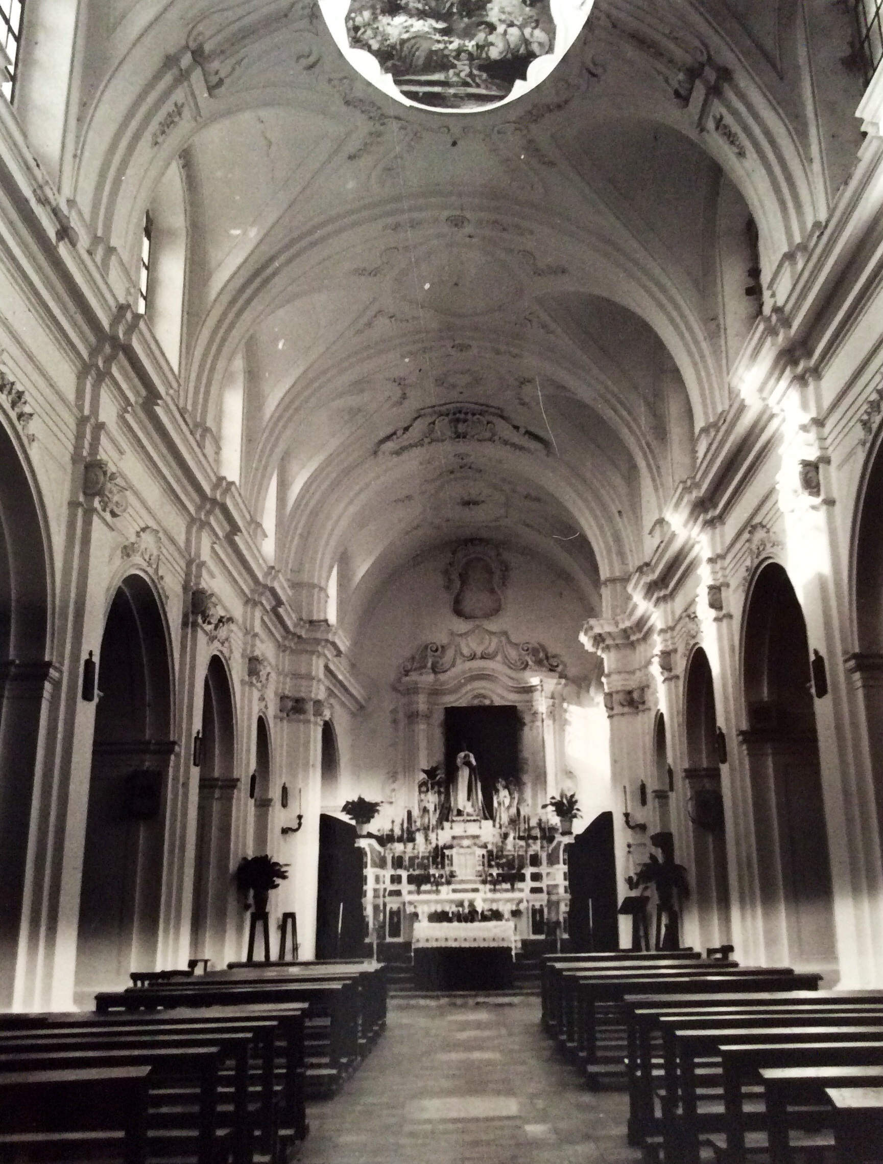
Come migliorare questo bene?
Le istituzioni religiose, come la basilica di San Giuliano, non devono limitarsi ad offrire servizi religiosi solo nel fine settimana. Possono servire la comunità anche in altri modi importanti, per esempio organizzando lo studio della Bibbia durante la settimana, fornendo pasti ai senzatetto oppure ospitando eventi di beneficienza. La Basilica di San Giuliano dovrebbe porsi il problema di come far conoscere il suo programma di eventi e attività. Una riposta a questa esigenza potrebbero essere i cartelli con gli avvisi che possono essere letti dai passanti; oppure i volantini che possono annunciare i prossimi eventi e mandare inviti oltre i confini della chiesa. Di seguito ecco alcuni esempi di eventi da organizzare:
-Riunioni per uomini e donne
-Eventi per i giovani
-Incontri di gruppo
Infine si potrebbe creare una archivio ecclesiastico attraverso cui far rivivere la memoria storica dell’intera comunità e non soltanto quella dei fedeli.

Slide 6
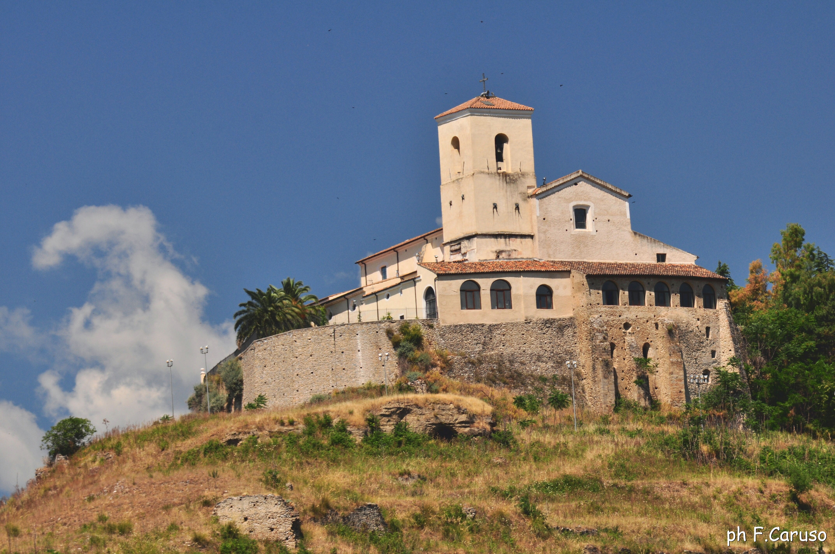
Il Santuario-Basilica minore Pontificia di Santa Maria del Castello - detto comunemente Madonna del Castello - sorge nel centro storico della città di Castrovillari, su una collinetta che si eleva sui 350 metri e che funge anche da terrazza naturale per il panorama della catena montuosa del Pollino. L'edificio fu costruito nel 1090, per ordine del conte Ruggero Il Normanno edificato con l'intenzione di costruire una fortezza che sorgesse nel punto più alto della città, per difendersi da attacchi e incursioni nemiche e per meglio proteggere la sua corte dall'ostilità del popolo verso la dominazione normanna. Diverse sono state le imprese che i Normanni dovettero condurre più volte e per lunghi anni prima di impossessarsi della città di Castrovillari poiché la città era dotata di possenti fortificazioni e di una coraggiosa resistenza degli abitanti, successivamente arresisi agli assedi dei conquistatori soltanto perché esasperati dalla fame.I Normanni conquistarono la città nel 1064 dopo il lungo assedio di Roberto il Guiscardo, e dopo che già quasi tutta la Calabria era finita nelle loro mani.Negli anni seguenti la città fu contesa dai successivi principi normanni e nel 1090 gli operai inviati dal conte Ruggero cominciarono a gettare le basi della temuta fortezza, inasprendo l'ostilità degli abitanti. La leggenda narra che durante i lavori le mura della fortezza costruite durante il giorno crollassero misteriosamente durante la notte. L'accaduto suscitò lo stupore del conte che incarico gli operai di scavare nella roccia per creare robustezza nelle fondamenta del castello . proprio durante questa fase gli operati trovarono un'immagine raffigurante una Madonna col Bambino, dipinta su un muro. Stupiti gli operai si inginocchiarono è il popolo accorse a vedere ciò . Questa situazione creó ancora di più nei cittadini il volere di non costruire una fortezza e grazie all'intercessione del Vescovo di Cassano Sassone, Vicario del Papa Urbano II e amico del conte Ruggero il conte ordinò che al posto del castello fosse costruito un santuario al centro del quale fu posta l'immagine della Madonna che, da quel momento in poi, fu detta del Castello e venne proclamata patrona della città
La Madonna del Castello

Slide 7
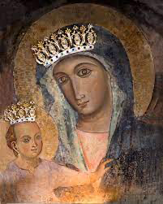
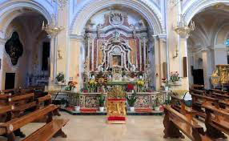
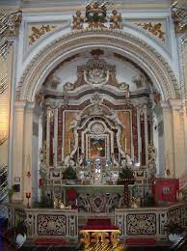
La struttura architettonica
La struttura della chiesa è a tre navate, in stile normanno. La facciata presenta due portali romanici, forse del XIV secolo. Questi portali si trovavano un tempo sul lato opposto, ma con i lavori di rifacimento, questi vennero orientati diversamente. Nell'ingresso usato dai fedeli si apre un portale a sesto acuto, in pietra, di chiara derivazione gotica. Sul lato opposto, si trova un altro portale con decorazione barocca, oggi murato, risalente ai rifacimenti settecenteschi. La navata centrale, costituita da volta a botte, si prolunga nell'abside ed è fiancheggiata da dieci arcate ampie, mentre le navate laterali, costituite da volta a vela, terminano in due cappelle rispettive, seguite dalla sagrestia da una parte e da un vasto ripostiglio dall'altra.. Nel mezzo della navata centrale, si trova la cappella della Madonna, la cui parete di fondo è costituita da marmi finissimi, incastrati nel muro. In fondo, nel presbiterio, l'altare maggiore fu realizzato in epoca anteriore rispetto al rifacimento della chiesa, avvenuto nel 1769, e separa il coro dal presbiterio e si distingue per la bellezza del ciborio e delle mensole laterali.

Slide 8
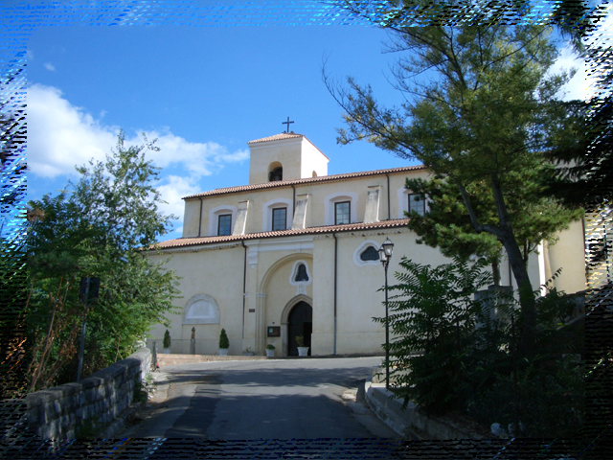
Risoluzione dei Problemi
Già dal 2012 è stata indetta una sessione straordinaria, in seduta pubblica, nel quale si metteva in risalto la volontà di ricorrere a delle misure preventive per la messa in sicurezza del luogo, ma per molto tempo la strada che porta al Santuario è stata oggetto di continue frane che non permettevano l'accesso diretto alla Chiesa. E' ritornata accessibile il 6 agosto 2018 grazie anche alla volontà dei cittadini. Una figura di spicco che si è battuta nella ricostruzione della via è stata Don Carmine De Bartolo, che non si è mai arreso all'isolamento del santuario. Ancora oggi il colle continua a franare a causa di problemi di natura idrogeologica e causa dei repentini cambi di temperatura. Occorrono interventi urgenti soprattutto dopo quanto accaduto qualche settimana fa: uno smottamento ha praticamente distrutto parte del muro del cosiddetto “Giardino delle Pentite”. La frana, dunque, non si è assolutamente fermata, aiutata, probabilmente, dai fenomeni atmosferici. Per una volta, però, i problemi non sono di natura economica, ma burocratica. Un finanziamento di circa 3 milioni di euro è stato stanziato ad hoc, ma si tratta di una zona con vincoli archeologici ed in casi come questi gli intoppi sono burocratici. Tutti i cittadini sperano che la questione burocratica si risolvi al più presto per evitare ulteriori danni.

Slide 9
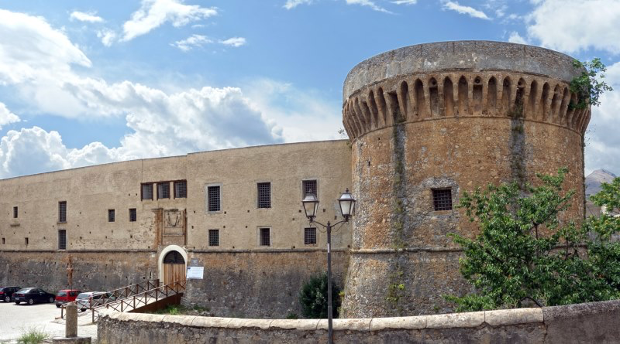
Il castello Aragonese è un imponente complesso di età tardo-medievale, che venne ristrutturato nel 1490 per decisione del re Ferdinando d'Aragona. Giunto in Calabria per sedare l'infausta congiura dei Baroni, Ferdinando fece rinforzare alcuni castelli ritenuti strategici per il controllo dei suoi possedimenti, tra i manieri sottoposti a revisione figurarono quelli di Corigliano, Pizzo, Belvedere Marittimo e Castrovillari. Edificato quasi sul sostrato di un fortilizio più antico di età sveva, il castello si erge sopra un istmo pianeggiante del borgo antico di Castrovillari, a strapiombo sulle valli del Coscile e del Fiumicello. Il castello, adibito a carcere dal 1495 al 1995, si presenta come un unico blocco murario trapezoidale all'esterno e rettangolare all'interno, interrotto soltanto da quattro torri angolari cilindriche: quella meridionale ha una copertura conica ed è la più massiccia; diametralmente opposta è la torre più grande con copertura a terrazza resa invisibile all'esterno da un alto parapetto sollevato per permettere ai prigionieri di godere di passeggiate all'aperto. La torre a oriente è l'unica che può essere chiusa all'interno, fin dalla base, ed è decorata da una corona di mensole e archetti in stile aragonese. L'ultima torre, la più piccola, è una piramide tronca a dodici lati con copertura a cono ed è provvista di feritoie. La cortina muraria del castello di Castrovillari ha un solo ingresso, un tempo fornito anche di ponte levatoio, e nel lato di nord-est sono state recentemente praticate delle aperture per dare luce ai vani interni del castello. L'interno attualmente presenta un ampio arioso cortile in cui si aprono gli ingressi alle varie abitazioni .Sul portale si prensenta una lapide in pietra particolare recante l'iscrizione: "Ad continendos in fides cives" del XV secolo, la stessa frase è stata trovata anche negli altri castelli calabresi costruiti o rinforzati da Ferdinando d'Aragona dopo la congiura dei Baroni. Tutte le iscrizioni terminano infatti con la data del 1490. Singolare anche la ripetitività dei fregi di queste lapidi con al centro lo stemma aragonese sostenuto da due putti realizzati in stile fiorentino dell’400. Vero e proprio fortilizio medievale , il castello aragonese di Castrovillari, resta uno dei castelli aragonesi meglio conservati in Calabria.
Castello Aragonese

Slide 10
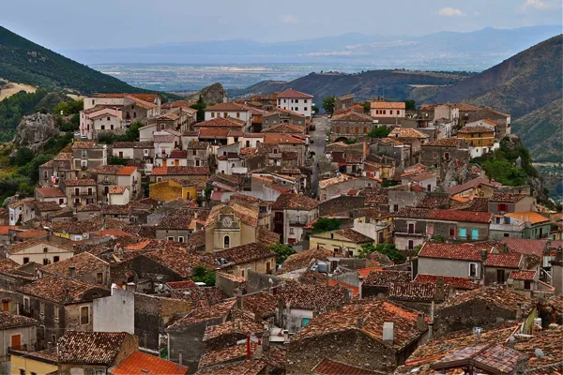
Civita
Civita è tra le storiche comunità albanesi d'Italia(arbëreshët), non lontana dalle sorelle Ejanina e Frascineto.
La vallata in cui sorge è circondata da montagne boscose, dove arrivano i riflessi azzurri del mare Ionio, che s’intravede all’orizzonte. Detto “il paese tra le rocce”, così definito per le immense montagne verdi che circondano la sua vallata, o Il paese del Ponte del Diavolo, per via del suo antico e caratteristico ponte medievale in pietra. Civita custodisce ancora oggi l'identità e le antiche tradizioni del popolo albanese, come la lingua, il rito religioso e i costumi tradizionali.
Civita fa parte de I borghi più belli d'Italia e della Bandiera arancione Dopo la fuga dei turchi Civita fu colonizzata nuovamente intorno al 1471 dagli albanesi.
Oggi questa cittadina è uno dei centri albanesi più importanti d’Italia, dove ancora nella chiesa di Santa Maria dell’Assunta vengono celebrati i riti in lingua ortodossa. a visitare: Il ponte del Diavolo, il Museo Etnico Arbëresh, il Museo dell’Archeologia Industriale Filanda Storica, L’Ecomuseo del Paesaggio, La Rocca di Kruja, La Cappella di Sant’Antonio (XVI sec.), La Cappella della Consolazione (XVI sec.) e Ruderi della Chiesa Bizantina dello Spirito Santo. Il Castello Aragonese vanta un meraviglioso portale cinquecentesco, fiancheggiato da colonne, realizzato in pietra locale, è un piccolo museo d’arte Sacra. Risalente all’età medievale, venne ristrutturato e fortificato per volontà di re Ferdinando d’Aragona nel 1490; venne adibito a carcere dal 1495 al 1995

Slide 11
Cultura Arbereshe
Gli Arbëreshë sono una minoranza etnico-linguistica della Calabria originaria dell’Albania e della Grecia, arrivati in regione tra il XV ed il XVIII secolo per sfuggire all’invasione ottomana delle loro terre di origine. Le popolazioni di etnia albanese originarie del sud dell’Albania e dal nord della Grecia iniziarono a muoversi verso l’allora Regno di Napoli dopo l’invasione delle loro terre natie ad opera dell’Impero Turco, subito dopo lo sgretolamento dell’Impero Bizantino. La prima migrazione di massa avvenne verso la metà del XV secolo. I primi coloni si insediarono nei territori donati da Alfonso d’Aragona dislocati nell’attuale Provincia di Catanzaro, per l’aiuto prestato da Giorgio Castriota Scanderbeg e le sue milizie nel sopprimere la congiura dei baroni del 1448. La cultura arbereshe è ancora oggi caratterizzata da elementi specifici e caratterizzanti come i costumi, l'arte, la gastronomia, conservati gelosamente,che rendono la presenza delle comunità albanesi un elemento di forte arricchimento per la comunità locale nel suo complesso. La comunità arbereshe costituisce un gruppo con una ben precisa identità, consapevole d’appartenere ad un popolo diverso da quello italiano.
Ne fanno fede modelli culturali che si rispecchiano ancora nei valori dell'Arbèresh attuale, quali la mikpritia (ospitalità), la ndera (onore), la besa (fedeltà), e la vellamja (fratellanza).
La cultura arbèresh è parte integrante del patrimonio tradizionale del gruppo italo albanese. Questo patrimonio culturale comprende quei valori e esperienze di vita che si tramandano da ben cinque secoli da padre in figlio e determinano l'atteggiamento umano e sociale degli arbereshe. La tradizione culturale arberesh è caratterizzata da una ricca tradizione orale e da una feconda tradizione scritta.
La tradizione orale, iniziata nel periodo del loro insediamento in Italia, comprende tre gener letterari: la prralla (fiabe), le viershè (improvvisazioni poetiche) e le kalimere (canti religiosi).La prralla aveva una funzione educativa,
le vjershè erano delle autentiche improvvisazioni poetiche,
le kalimere infine erano dei canti religiosi.
La tradizione scritta arbèresh è iniziata nel XVIII secolo presso le comunità albanofone dell'Italia meridionale ad opera di poeti e letterati quali: Giulio Variboba, Girolamo De Rada, Giuseppe Serembe, Damiano Mauro, Giuseppe Schirò e molti altri.
Molte delle tradizioni popolari arbèreshè sono ormai andate perdute o cadute in disuso, come il costume tradizionale arbéresh. La lingua parlata dagli arbëreshë della Calabria è una varietà dell’antico tosco, un dialetto del sud dell’Albania detto arbërisht, misto a vocaboli italici assimilati nei cinque secoli di permanenza in regione. Attualmente, si ritiene che solo il 45% dei vocaboli della lingua arbëreshë sia di origine albanese. La lingua e l’accento arbëreshë non sono presenti in tutti i centri italo-albanesi della Calabria,paesi, come Lungro, Acquaformosa, Civita e Frascineto, ancora parlano la lingua di origine; in altri centri, come Mongrassano, Cervicati, Cerzeto, Falconara Albanese, è quasi del tutto scomparsa.

Slide 12
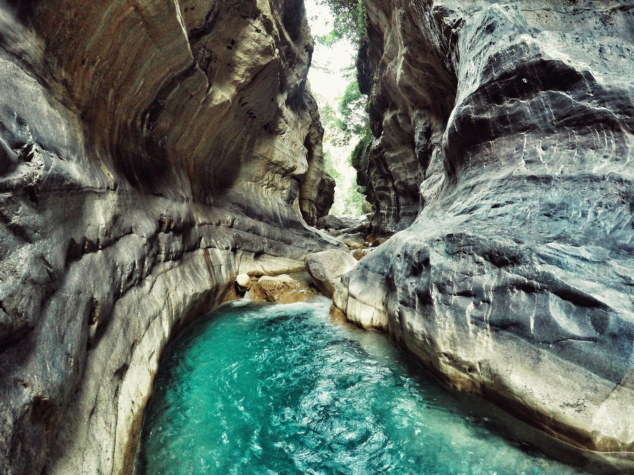
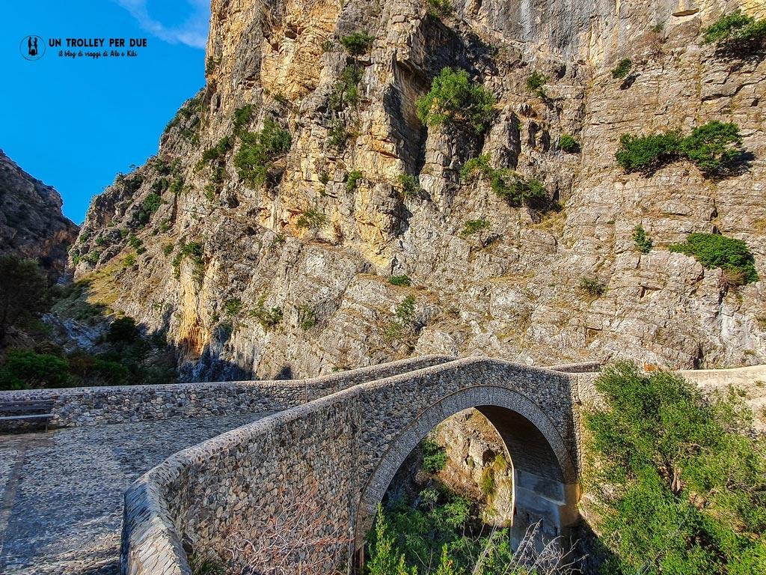
Le Gole del Raganello
La riserva naturale Gole del Raganello è un'area naturale protetta situata nei comuni di San Lorenzo Bellizzi, Civita e Cerchiara di Calabria, in provincia di Cosenza. La riserva occupa una superficie di 1600 ettari all'interno del Parco nazionale del Pollino ed è istituita nel 1987. Le Gole del Raganello costituiscono un canyon, lungo circa 17 km, che si diparte dalla Sorgente della Lamia fino a raggiungere un'area attigua all'abitato di Civita, dove sorge il caratteristico Ponte del Diavolo. Qui il corso del torrente Raganello diventa più regolare e scorre lungo una valle più aperta che si mantiene tale fino alla foce. Il canyon del Raganello viene distinto dagli esperti in due parti: le Gole alte e le Gole basse. Esse rappresentano di sicuro una delle emergenze ambientali più degne di essere visitate, si sviluppano tra montagne che sembrano mettere in atto giochi di equilibrio tra colori immutabili o varianti secondo la tavolozza che madre natura mantiene integra in questo angolo di Calabria. Un tempo era possibile svolgere attività sportive, ma quest’ultime sono ormai bloccate, sarebbe bello valorizzare questo scenario naturali organizzando attività sicure, come canottaggio, canyoning e torrentismo. Organizzare percorsi guida che giungano fino al ponte del diavolo, citato in precedenza che si affaccia sul canyon, e raccontare la leggenda che si cela dietro esso.

Slide 13
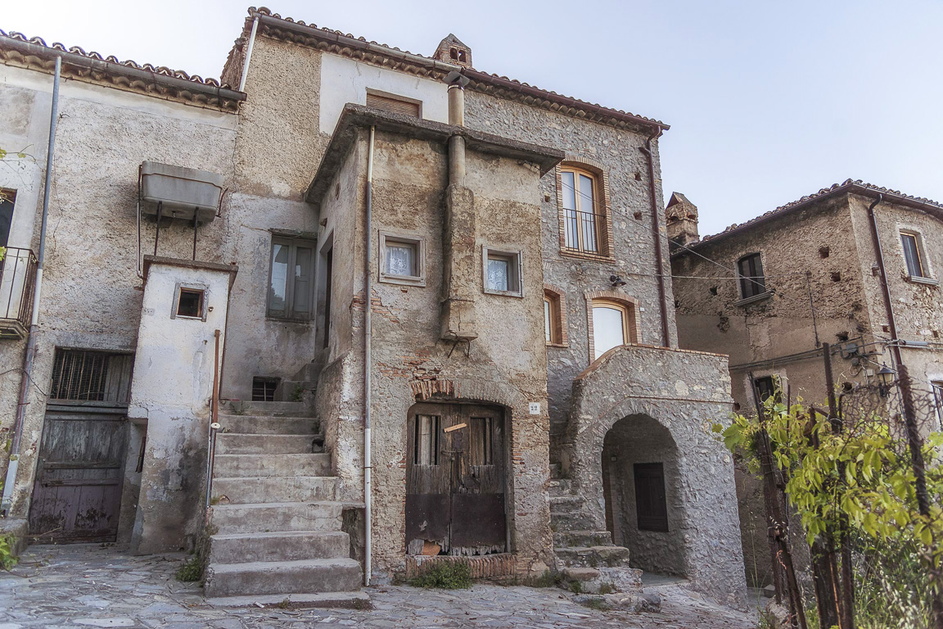
Le case di Civita
Aggirandoci per le stradine di questo meraviglioso borgo, notiamo delle tipiche casette dalla struttura antropomorfa. Le sette abitazioni si distinguono dalle altre per la curiosa morfologia che ripropone i tratti di un volto umano, riflesso della distribuzione degli spazi all’interno della casa.
Le case del centro storico sono costruite tutte in pietra. Fonti storiche attestano che le stesse costruite dai primi albanesi erano di paglia e venivano bruciate in primavera per non pagare il focatico, in seguito essendo stato loro proibito di edificare in muratura, usavano intrecciare rami secchi e impastarli con l’argilla all’uso macedone, queste erano chiamate “Kallazine”, solo in un secondo momento furono edificate le prime case in pietra. Le abitazioni arbëreshe, sono composte da due piani: il primo costituito da uno o più ambienti ha l’accesso principale a diretto contatto con l’asse viario a piano terra. La sua ampiezza corrisponde quasi sempre all’intera superficie della casa, generalmente coperto da un solaio ligneo sostenuto da muri perimetrali in pietra, questi vani prendono luce dalla porta d’accesso a piano terra o da piccole finestre poste nella parte più estrema dell’ambiente, dove si trovano i vani usati come magazzini o dispense.
La novità delle abitazioni albanesi è la presenza di un grande camino “vatra” costituito da una grande cappa con forno pensile. Sotto la cucina generalmente c’era un basso detto “Katoqi vikirr” adibito a seconda cucina rustica. Alla zona notte solitamente posta al piano superiore vi si accede internamente attraverso una scala di legno, mentre l’uso di scale esterne caratteristica delle abitazioni arbëreshe è un elemento comune sia nell’architettura minore che negli edifici più importanti e risale al XI secolo, la caratteristica è la presenza del ballatoio “lloxhë” posto al primo piano risalente al XIII secolo, sotto quest’ultimo si trova un locale per polli e maiali “furriqi”.

Slide 14
Il Parco Nazionale del Pollino
Il massiccio del Pollino fa parte dell’Appennino Meridionale esso è posto al confine tra le regioni della Calabria e della Basilicata. Alcuni studiosi fanno derivare il suo nome dal latino Mons Apollineus, monte di Apollo dio del Sole e della Salute, poiché il massiccio offre grandi quantità e varietà di erbe officinali e aromatiche regalando ai suoi visitatori nelle diverse stagioni dell’anno profumi e colori inebrianti. Le altre cime della catena appenninica Meridionale oltre al Pollino sono: Serra Dolcedorme , Serra del Prete , Serra delle Ciavole , Serra di Crispo , la Manfriana , Coppola di Paola , Monte Caramola , Timpone della Capanna , lo Sparviere. Nel 1988 viene istituito il Parco Nazionale del Pollino. A oggi il Parco Nazionale del Pollino è una delle aree protette di interesse nazionale più estese e più importanti in termini di biodiversità del territorio italiano. L’importanza di quest’area è stata confermata e riconosciuta dalla istituzione di una Zona di Protezione Speciale, area di alto interesse ambientale.
Fra la fitta vegetazione è un piacere osservare specie di piante rare e maestose come l'abete bianco, il faggio, l'acero di Lobelius, il pino nero nonché il Pino Loricato specie rarissima, che è possibile vedere solo qui e nei Balcani, divenuto per questo simbolo del Parco. La fauna, ricchissima di specie ormai in via d’estinzione in altre aree montuose, permette al visitatore di poter ammirare la maestosa aquila reale, il picchio nero, il gracchio corallino, il lanario, il capovaccaio, il nibbio reale, il gufo reale, il gufo comune, il corvo imperiale, il falco pellegrino, il driomio, il lupo appenninico e il gatto selvatico. All’interno del parco è possibile praticare varie attività sportive come trekking, escursionismo, mountain bike, sci di fondo e rafting. Inoltre è la meta ideale per gli amanti dell’alpinismo e del torrentismo.
Il turismo ha sempre rappresentato una voce importante per la regione Calabria, anche se forse la maggior parte degli utenti si è prevalentemente limitata alle bellissime coste dei due mari Tirreno e Ionio. Ma, è il caso di dirlo, queste sono solo delle gocce in un mare di bellezza e di luoghi ricchissimi di interesse: il progetto Pollino 2022 va proprio nell’ottica di valorizzare e tutelare le località del parco, promuovendo un turismo sostenibile.
Dal 7 al 10 ottobre ha offerto la possibilità a diversi operatori del turismo e giornalisti di sperimentare direttamente quello che la Calabria può offrire.

Slide 15
L’iniziativa, promossa dalla Regione Calabria, in collaborazione con Modena Fiere, l’Ente Parco Nazionale del Pollino e il Comune di Morano, è iniziata ufficialmente con un brindisi di benvenuto presso il Castello Normanno-Svevo, sulla sommità dello splendido comune di Morano Calabro (CS) e l’accoglienza ci è stata data da alcuni abitanti del luogo vestiti con i costumi tradizionali, in un’atmosfera d’epoca di grande suggestione.
Ma già il pomeriggio aveva permesso agli ospiti di familiarizzare fra di loro e con il territorio, partendo per un breve giro in e-bike dallo storico agriturismo “La Locanda del Parco”, che alla sera avrebbe deliziato gli ospiti con un’ottima cena con prodotti tipici del territorio: la pista ciclabile che arriva fino a Castrovillari è stata realizzata sull’antica ferrovia che collegava Lagonegro con Spezzano Albanese e offre scorci naturalistici spettacolari, in un percorso adatto a tutti.
L’Albania ha avuto un ruolo significativo in queste zone, come si può sentire a Civita, una delle più antiche comunità albanesi del nostro paese, insediatasi verso la fine del XV secolo: oggi la popolazione parla un dialetto che si riferisce alla lingua albanese di 500 anni fa e che si può leggere in tutte le scritte di cartelli e insegne, insieme all’italiano. Il paese, considerato fra i borghi più belli d’Italia, è noto sia per il Ponte del Diavolo, antico ponte medievale in pietra, sia per la meravigliosa chiesa cattolica di Santa Maria Assunta, in cui le celebrazioni seguono il rito greco ortodosso.
Il Pollino si è rivelato per gli operatori turistici un contesto eccezionale in cui vivere un turismo sostenibile, attraverso un’esperienza diretta e attiva: la passione, l’ospitalità, l’amore e la cura per la natura, uniti alla memoria storica, sono i valori che hanno accumunato le persone incontrate. Tutti si sono prodigati per far vivere agli ospiti la dimensione più dilatata possibile del tempo a disposizione, che non è mai stato “tiranno”, ma piuttosto quel compagno che ha consentito di gustare ogni esperienza in profondità.
Lasciando un profondo desiderio di ritornare in questi luoghi, dove la dimensione umana torna ad essere al centro e si vive il piacere autentico dell’incontro.

Slide 16
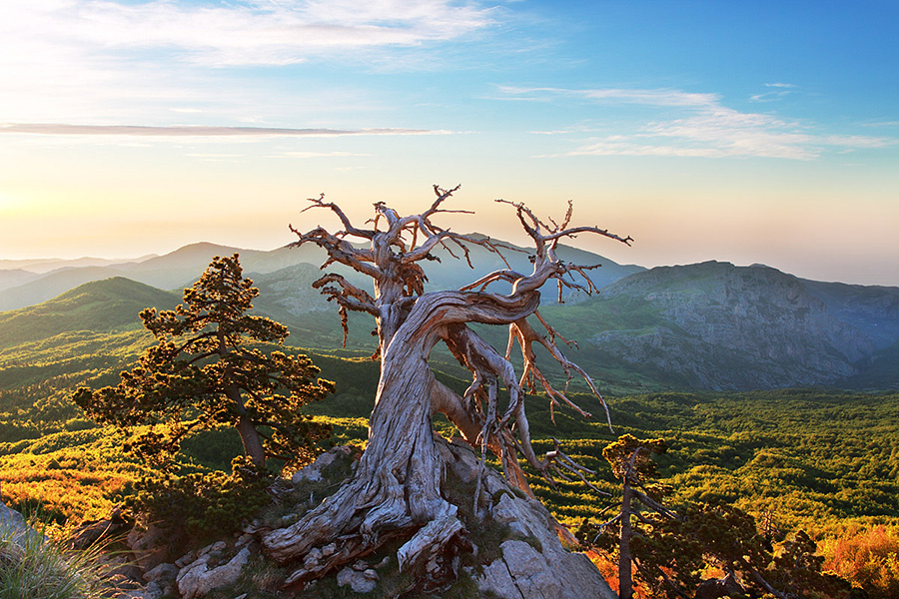
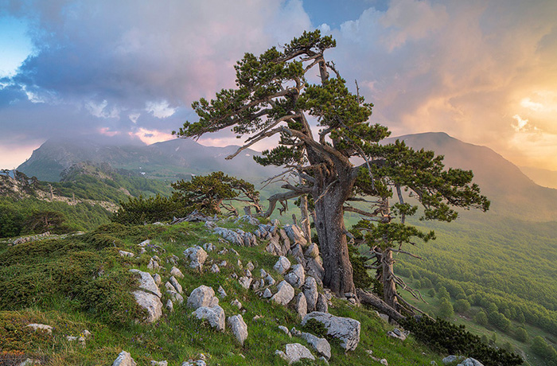
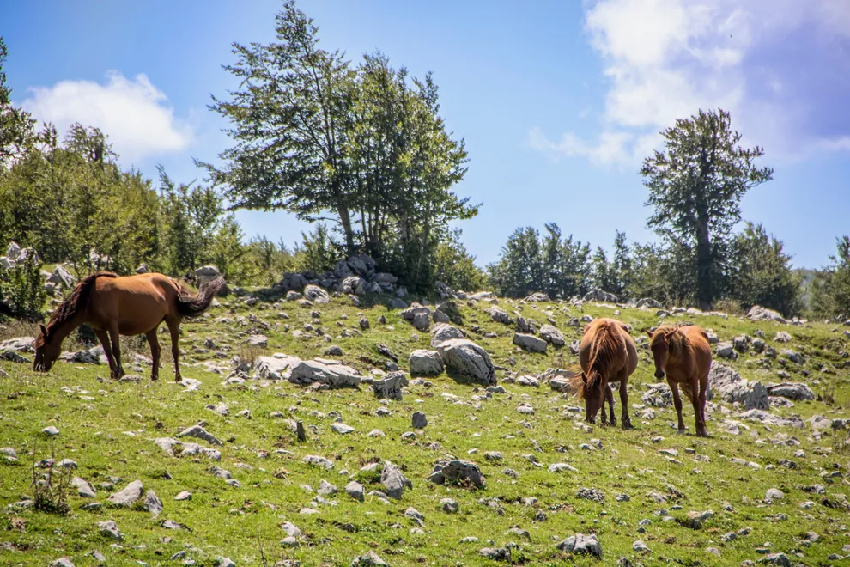
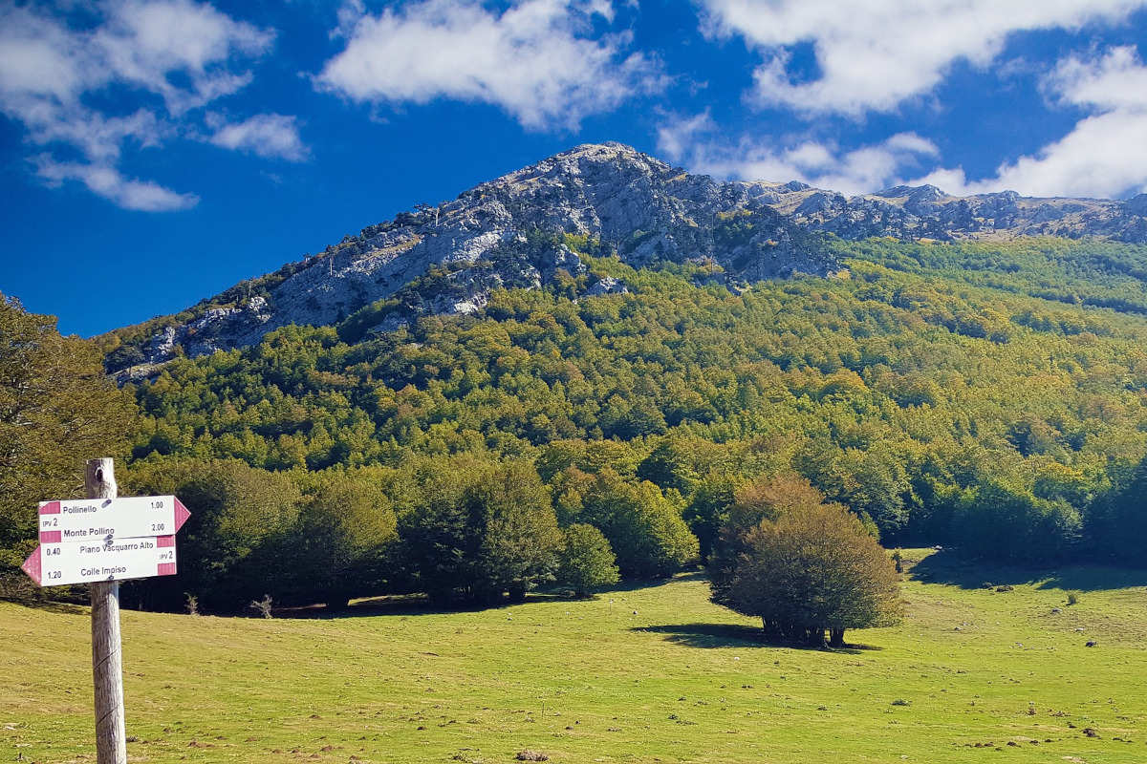

Slide 17
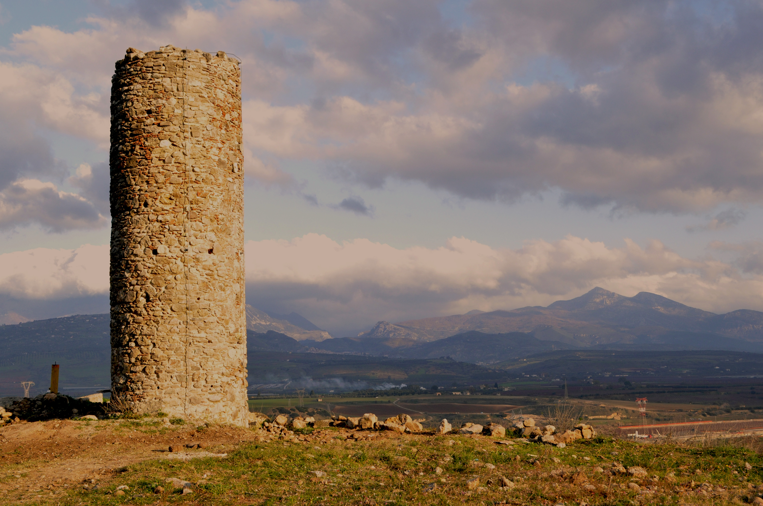
Torre di Mordillo
Di pregevole valore storico è la zona archeologica della Necropoli pre-ellenica di Torre Mordillo situata in località Stragolia del Comune di Spezzano Albanese, tra i fiumi Esaro e Coscile. Il sito è noto sin dall'Ottocento e fu scoperto durante scavi condotti alla ricerca di tracce della civiltà sibarita.
Gli scavi, condotti a più riprese sul sito da equipe del Museo Pigorini, della Pennsylvania University e della Sovrintendenza Archeologica della Calabria, hanno rivelato come la zona fosse stata ininterrottamente abitata sin dalla prima età del Bronzo medio (XVI sec. a.C.).
La maggior parte dei ritrovamenti sono riferibili ad una monumentale necropoli italica della prima età del Ferro (sec. IX - VII a. C.). Anche in età ellenistica il sito fu un abitato fortificato. I molti reperti del sito sono tuttora conservati nei musei di Sibari, Reggio C., Cosenza, Taranto, Castrovillari e Roma. Sul sito si ergono ancora oggi i resti di una torre difensiva di epoca medievale, risalente al XII secolo, facente parte del sistema difensivo approntato dai Normanni.
Nonostante il museo archeologico sia una preziosa risorsa che caratterizza il territorio di Spezzano Albanese,l’azione dell’uomo però ha contribuito notevolmente ad aggravare la tutela di essi.
Valorizzazione, significa anche coinvolgimento e sensibilizzazione dei cittadini,è perciò richiesta una maggiore attenzione da parte degli abitanti del paese che hanno effettuato un abbandono di rifiuti eccessivo causando oltre alla trascuratezza del sito di per sè anche un aspetto antiestetico.

Slide 18
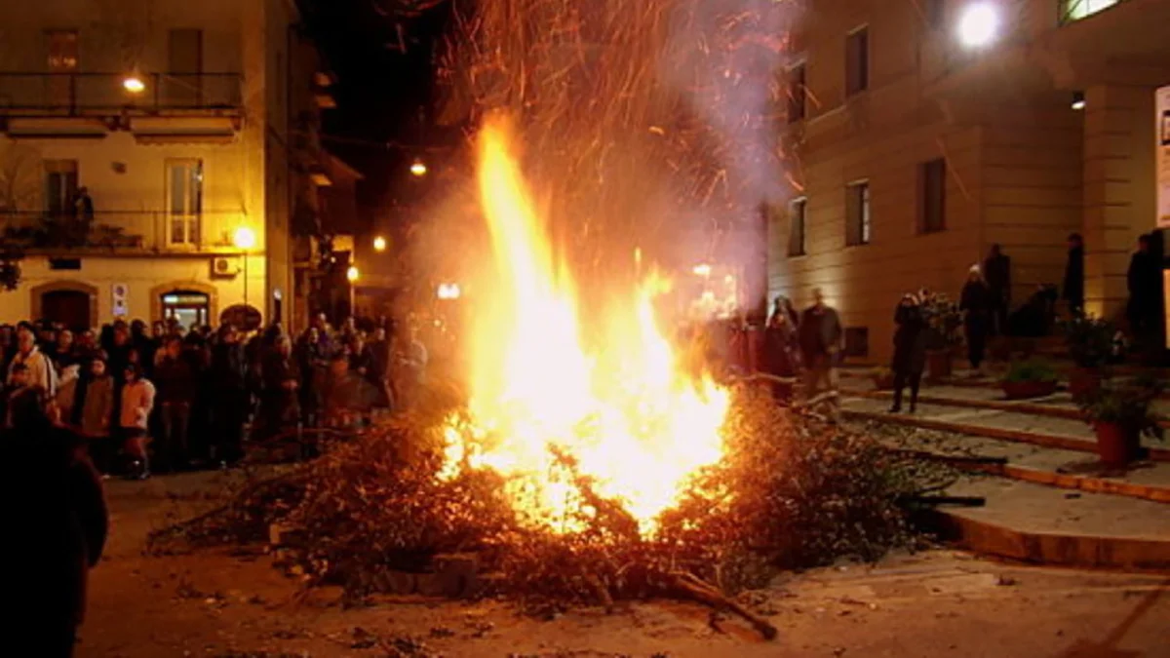
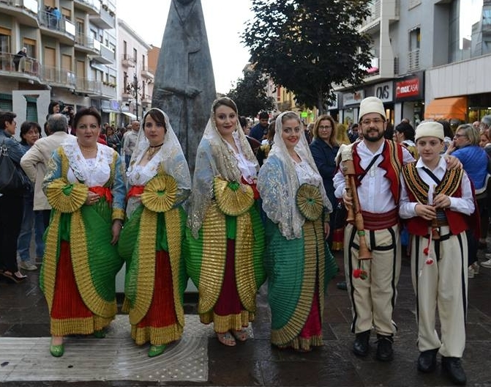
Negli ultimi anni si è cercato di rendere omaggio non sono al luogo ma anche a tutti quei beni culturali immateriali quali la lingua,la musica,la tradizione in generale…organizzando sia delle serate estive presso il sito a cura della professoressa Dina Mortati,che grazie alla posizione strategica in cui è situato ha illustrato agli spettatori presenti le costellazioni,e grazie a Rosaria Buscemi,soprano, che con la sua voce ha partecipato all’intrattenimento della serata.
Ma non solo,in questo anno si è ripreso il festeggiamento di San Giuseppe riproponendo la tradizione dei falò. Le vie del paese sono gremite da un continuo via vai di persone che girano a gruppi per i vari falò cantando canti d’amore o i canti tipici della passione del Cristo e dei dolori della Madonna Addolorata. Attorno al fuoco vengono distribuiti bicchieri di vino e piatti di tagliatelle e ceci ma anche altri prodotti tipici della cucina spezzanese.

Slide 19
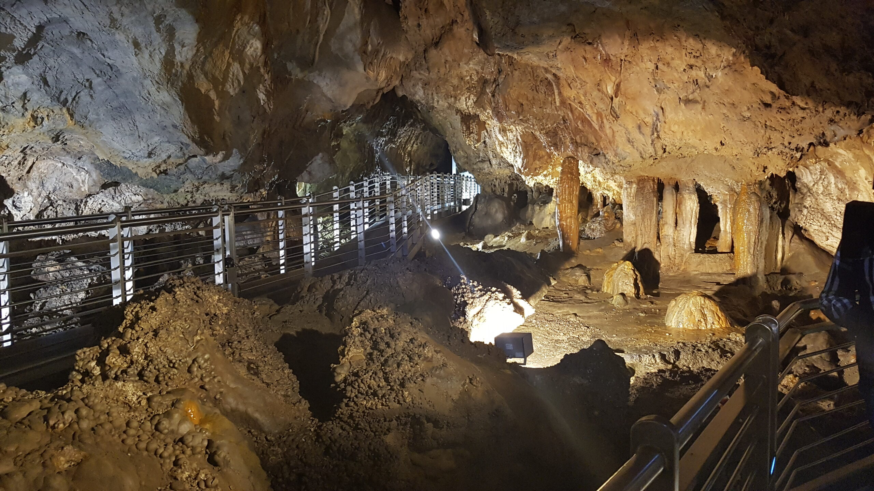
Cassano All’Ionio: le Grotte di Sant’Angelo
"Uno spettacolo mozzafiato di colori e forme. Le Grotte di Sant'Angelo di Cassano All’Ionio, ora fruibili in tutta la loro bellezza ai turisti, sono monumenti naturali creati in milioni di anni che custodiscono importanti testimonianze dell'uomo preistorico. Un viaggio nelle viscere della terra assolutamente da fare”. Dorina Bianchi, Sottosegretario di Stato al Ministero dei Beni Culturali e Ambientali e del Turismo.

Slide 20
Le Grotte di Sant'Angelo si trovano a pochi passi dal Centro Storico di Cassano All’Ionio. Si tratta di un imponente complesso formato da 16 cavità carsiche che si estende nelle viscere della terra per qualche chilometro che offre uno spettacolo mozzafiato di colori e forme.
Le Grotte risalgono a 250 milioni di anni. Oltre ai monumenti naturali, creati goccia dopo goccia in milioni di anni, di stalattiti e stalagmiti, vaschette e colate, le Grotte di Sant'Angelo, hanno anche una grande rilevanza dal punto di vista storico e scientifico. Per un lungo periodo sono state la dimora sicura dell'uomo preistorico che ha lasciato, come segno tangibile della sua permanenza in quelle cavità, la più antica forma di scrittura documentata dagli esperti, come unica e particolare, della Preistoria italiana. Le Grotte di Cassano furono sede stabile di comunità agricole del Neolitico Medio (V e IV millennio a.C.), e in epoca successiva, sono state frequentate da popolazioni dell'Età dei Metalli (111-11 millennio a.C.) Le prime indagini archeologiche si devono il Professor Santo Tinè, il quale tra il 1962 e il 1964, attraverso una serie saggi stratigrafici, è riuscito a riassumere le varie epoche di frequentazione.Le ricerche all'interno delle grotte hanno riportato alla luce varie ceramiche d'uso quotidiano, quali orcioli, bollitori per latte, tazze da filtro e dolii (grandi contenitori, in generale di terracotta, destinati a contenere liquidi come vino, olio, ecc., o anche grano e legumi). Tra i materiali di corredo, di notevole valore artistico nello studio della preistoria a Cassano all' Ionio, è una statuetta femminile di ceramica figulina dipinta alta 5,5 cm, che nella semplicità del modellato presenta distinguibili le parti anatomiche: braccia ripiegate verso il ventre, glutei prominenti capelli fluenti sulle spalle resi da una colorazione bruna su sfondo rossiccio e con solcature, sul volto e sul petto chiari segni di pittura indicano la presenza di moniti. Le attività speleologiche Le Grotte di Sant’Angelo ci regalano straordinari giochi cromatici, nonché interessanti sorprese, non solo dal punto di vista esplorativo, quanto per la varietà dei fenomeni che si possono riscontrare grazie alle campagne di scavi condotte in passato dal gruppo speleologico “E. Boegan” di Trieste, e recentemente riprese sia dal gruppo speleologico dello “Sparviere” di Alessandria del Carretto, sia dall’Associazione Speleologica Liocorno di Cassano All’Ionio.
Il complesso carsico delle Grotte di S. Angelo è chiuso al pubblico da settembre 2018 e versa in uno stato di completo abbandono e di degrado. Le grotte sono chiuse da circa 5 anni per problemi di natura idrogeologica. La caduta di alcuni massi dal costone sovrastante infatti ha comportato la chiusura. Ma se le grotte sono state chiuse per motivi di sicurezza, come mai l’area non è stata delimitata e non vi sono cartelli che indicano lo stato di pericolo, inibendo l’accesso al pubblico? Pare non esista neanche più l’impianto che illuminava la strada di accesso ed il piazzale antistante l’ingresso della Grotta, essendo il sito divenuto meta di ladri e vandali!

Slide 21
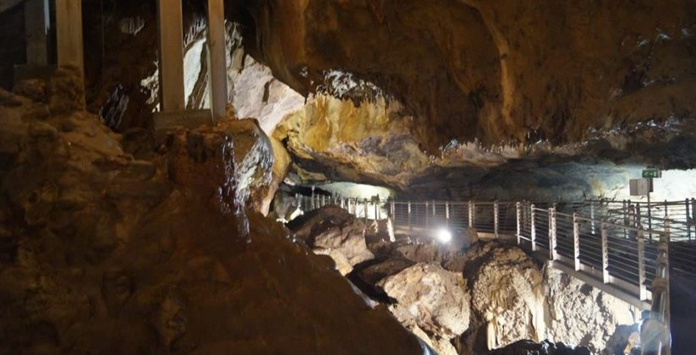
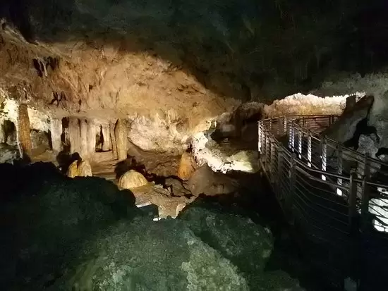
Come tutelare questo bene?
La prima cosa che ci viene in mente se parliamo di grotte è di certo poterle visitare; purtroppo però non sempre è plausibile farlo, come ad esempio nelle grotte di Sant’Angelo chiuse al pubblico dal 2018. Di certo la prima cosa che si prende in considerazione di fare è stabilire dei fondi molto più alti, proprio per la messa in sicurezza di determinati siti e permettere a tutti di godere di un patrimonio così importante.
Ma come si possono tutelare questi beni? La cosa principale è cercare di influenzare il meno possibile l’ambiente in grotta: anche solo l’illuminazione dovrebbe essere utilizzata il meno possibile. Per quanto riguarda la valorizzazione, oltre a fondi da stabilire in maniera più consapevole, sarebbe plausibile e utilissimo pubblicizzare il più possibile questi siti, per invogliare e incrementare il turismo, anche proprio per ripagare i fondi sfruttati per rimettere in sesto il sito stesso. Si può e si deve fare di più, bisogna sfruttare le qualità e le potenzialità del territorio in cui si vive.

Slide 22
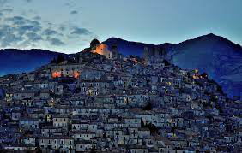
Morano Calabro
Morano Calabro è un comune italiano situato nella zona settentrionale della provincia di Cosenza in Calabria. È uno dei principali centri del parco nazionale del Pollino. La sua posizione strategica nell'alta valle del fiume Coscile (antico Sybaris di epoca magno-greca) alle pendici del massiccio del Pollino, ha contribuito al suo sviluppo in epoca antica ed al suo splendore nei periodi medievale e rinascimentale, in particolare sotto la signoria dei Sanseverino di Bisignano.
Morano si trova in una verde zona collinare della valle del fiume Coscile, nei pressi del confine con la Basilicata. Il suo territorio è caratterizzato da rilievi in larga parte della sua superficie, particolarmente accentuati nei versanti posti a nord e a nord-ovest.
I più evidenti riscontri sulla esistenza del borgo risalgono al II secolo a.C., periodo nel quale è possibile collocarla con esattezza, benché ciò non smentisca un'ipotetica preesistenza. . A questo proposito, i richiami di alcuni autori dei secoli passati sembrano convalidare la tradizione di un'origine magno-greca o precedente. Gli storici dunque, pur riscontrando attività antropiche nel territorio in epoche remote tali da far pensare a un proto-insediamento, confermano senza dubbi l'esistenza di Muranum solo in epoca romana come stazione della Via Capua-Rhegium, strada consolare comunemente denominata via Annia-Popilia.

Slide 23
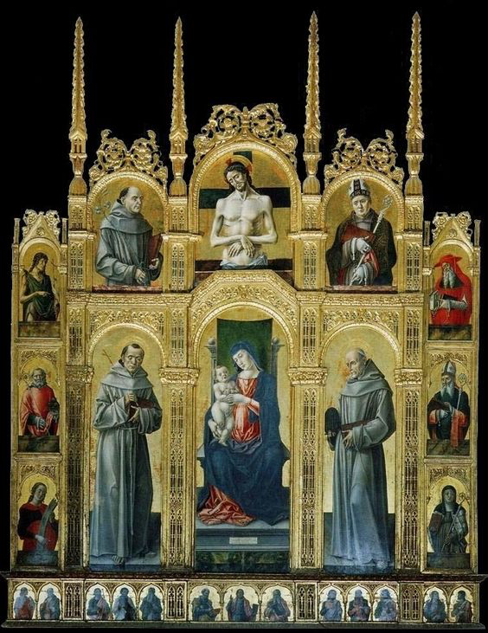
«Polittico» di Bartolomeo Vivardini
L'opera fu realizzata nel 1477 dal pittore veneto Bartolomeo Vivarini su apposita commissione del feudatario Geronimo Sanseverino, oppure secondo alcuni del vescovo Rutilio Zenone, per Monastero di San Bernardino da Siena. Dopo vari tentativi di trafugamento e un accurato restauro, il polittico è custodito presso il monastero di San Bernardino. Vi si trovano raffigurati 25 santi: sul pilastrino di sinistra, san Giovanni Battista, san Nicola di Bari e santa Caterina d'Alessandria; su quello di destra, di identiche dimensioni, san Girolamo, Sant'Ambrogio e santa Chiara d'Assisi. Al centro, in uno spazio di cm 54 per 147, è collocata in trono la Vergine Maria con il Bambinello. Ai lati troviamo san Francesco d'Assisi e san Bernardino da Siena. In alto è raffigurato un penetrante Cristo Passo, fra sant'Antonio di Padova e san Ludovico di Tolosa. La predella, forma una base di 20 per 260 cm: il Cristo benedicente fa ala ai dodici apostoli. Le icone rappresentate hanno una chiara relazione con l'ordine dei Minori Osservanti che tennero il monastero fino alla sua soppressione. Ciò è rintracciabile dalla presenza delle figure dei fondatori dell'ordine francescano , oltre a quella del titolare San Bernardino. Inoltre, la posizione centrale della Vergine, sovrastata dall'icona del Cristo morto, è una successione insolita da un punto di vista iconografico, ma evidenzia nella sua struttura il ruolo centrale di Maria quale Regina Caeli, quindi di mediatrice dell'intercessione presso il figlio. È questa, una delle più consuete tematiche della predicazione di san Bernardino, il cui riferimento nell'opera appare evidentissimo. Opera fra le più rappresentative del Vivarini, è, insieme al trittico custodito nella chiesa di San Giorgio a Zumpano del 1480, l'unica testimonianza dell'artista veneto in Calabria . Il polittico di Morano appartiene alla maturità del Vivarini, e con particolare riguardo alle sue opere precedenti, risente dell'influsso della pittura di Giovanni Bellini e, in alcuni particolari - come il delicato panneggio dei veli della Vergine e della sua postura in trono o nell'equilibrio dei volumi - dell'influsso di Antonello da Messina.

Slide 24
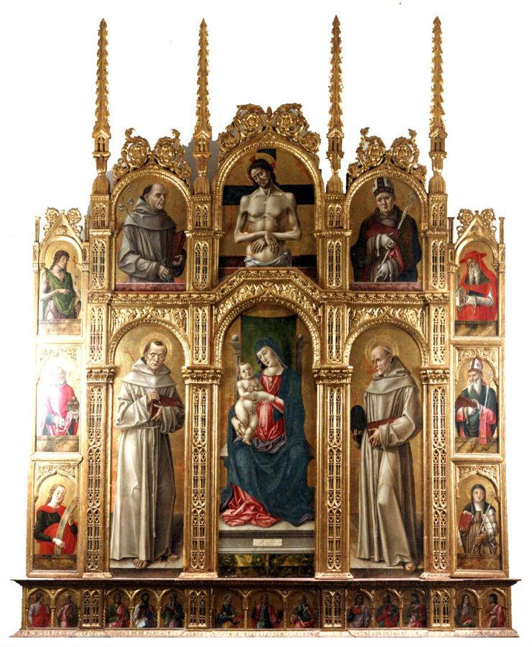
Cosa fare per valorizzare questo bene?
Questo bene culturale è aperto al pubblico solo il 20 maggio festa patronale e durante la festa della bandiera che coincide con la festa patronale. Questo è un altro esempio di cattiva valorizzazione da parte delle classi politiche degli ultimi anni. Questo importante manufatto non va reso disponibile solo in alcune ricorrenze, ma il primo passo verso una corretta valorizzazione sarebbe renderlo fruibile al pubblico tutti i giorni. Oltre a ciò sarebbe molto importante organizzare degli eventi affinché la popolazione venga resa consapevole delle bellezze del territorio, purtroppo una sorta di ignoranza ha la meglio sulla popolazione locale che si nasconde spesso dietro al classico: “ma qui non c’è niente da vedere”. Quindi il problema principale da affrontare sarebbe un processo di rieducazione del popolo ai beni culturali e alla promozione degli stessi.

Slide 25
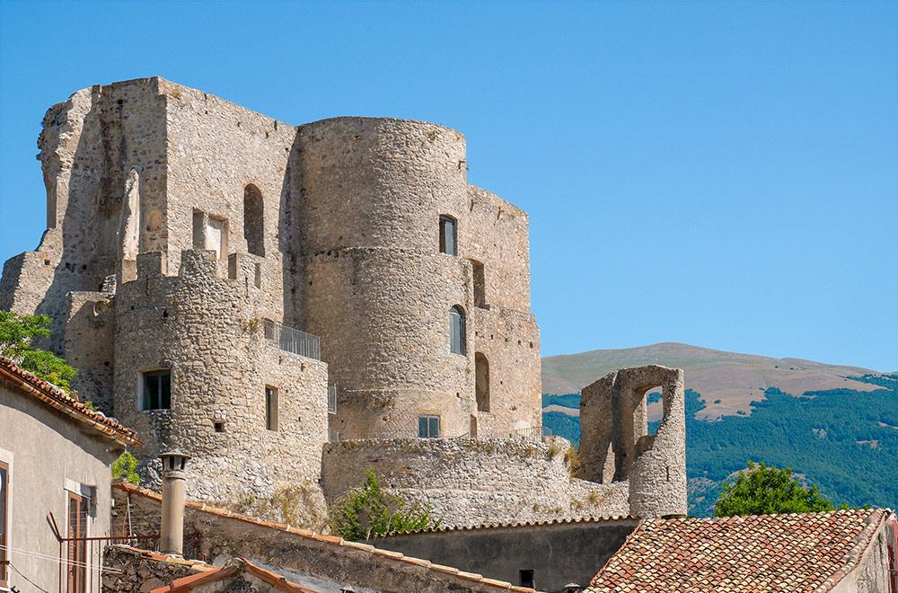
Castello Normanno-Svevo
Posto sulla sommità di uno tra i più belli centri storici e borghi della Calabria, il Castello Normanno-Svevo di Morano Calabro, fu edificato sui resti di un avamposto di epoca romana dai normanni, anche se solo con Pietro Antonio Sanseverino assunse la forma attuale nel XVI secolo. Utilizzato dallo stesso Sanseverino come sua dimora estiva, affinchè potesse avere le vestigia da lui sperate, chiamò i migliori architetti napoletani dell’epoca affinchè potessero dargli una forma quanto mai sontuosa. L’intero castello infatti rievoca per alcuni aspetti soprattutto per la sua disposizione il Maschio Angioino di Napoli.
Nel 1806 purtroppo, il castello, fu bombardato ad opera delle truppe francesi e prima della sua definitiva rovina ad opera dei principi Spinelli di Scalea proprietari dal 1600 alla fine del 1800, che permisero di asportare travi e blocchi di tufo.
Le sue forme attuali suggeriscono ancora la conformazione che aveva nel primo decennio del XVIII secolo: in pianta quadrata, contornato da sei torrioni cilindrici (di cui sopravvivono integralmente solo quello centrale e quello sinistro del fronte), era inoltre circondato da rivellini e fossato, aveva baluardi trimura saettine e ponte levatoio; si elevava per tre piani d'altezza ed era composto da ampie stanze divise in più appartamenti e, nel complesso, si stima avesse la capacità di una guarnigione di mille uomini.
Le ragioni del suo abbandono e deterioramento sono fra le più varie. Nel 1733 la struttura fu gravemente compromessa per ragioni non del tutto chiare, quindi venne duramente bombardato dall'esercito francese durante il periodo napoleonico nel 1806. La sorte fu segnata inoltre da sequenziali spoliazioni, che durante il feudo della famiglia Spinelli, videro l'asportazione di elementi murari e materiali lignei per un loro riutilizzo, condannando la struttura alla sua inevitabile decadenza fino ai recenti restauri degli anni 2000 che hanno consentito il recupero di alcuni locali, dei torrioni frontali, delle mura perimetrali e della spianata retrostante.

Slide 26
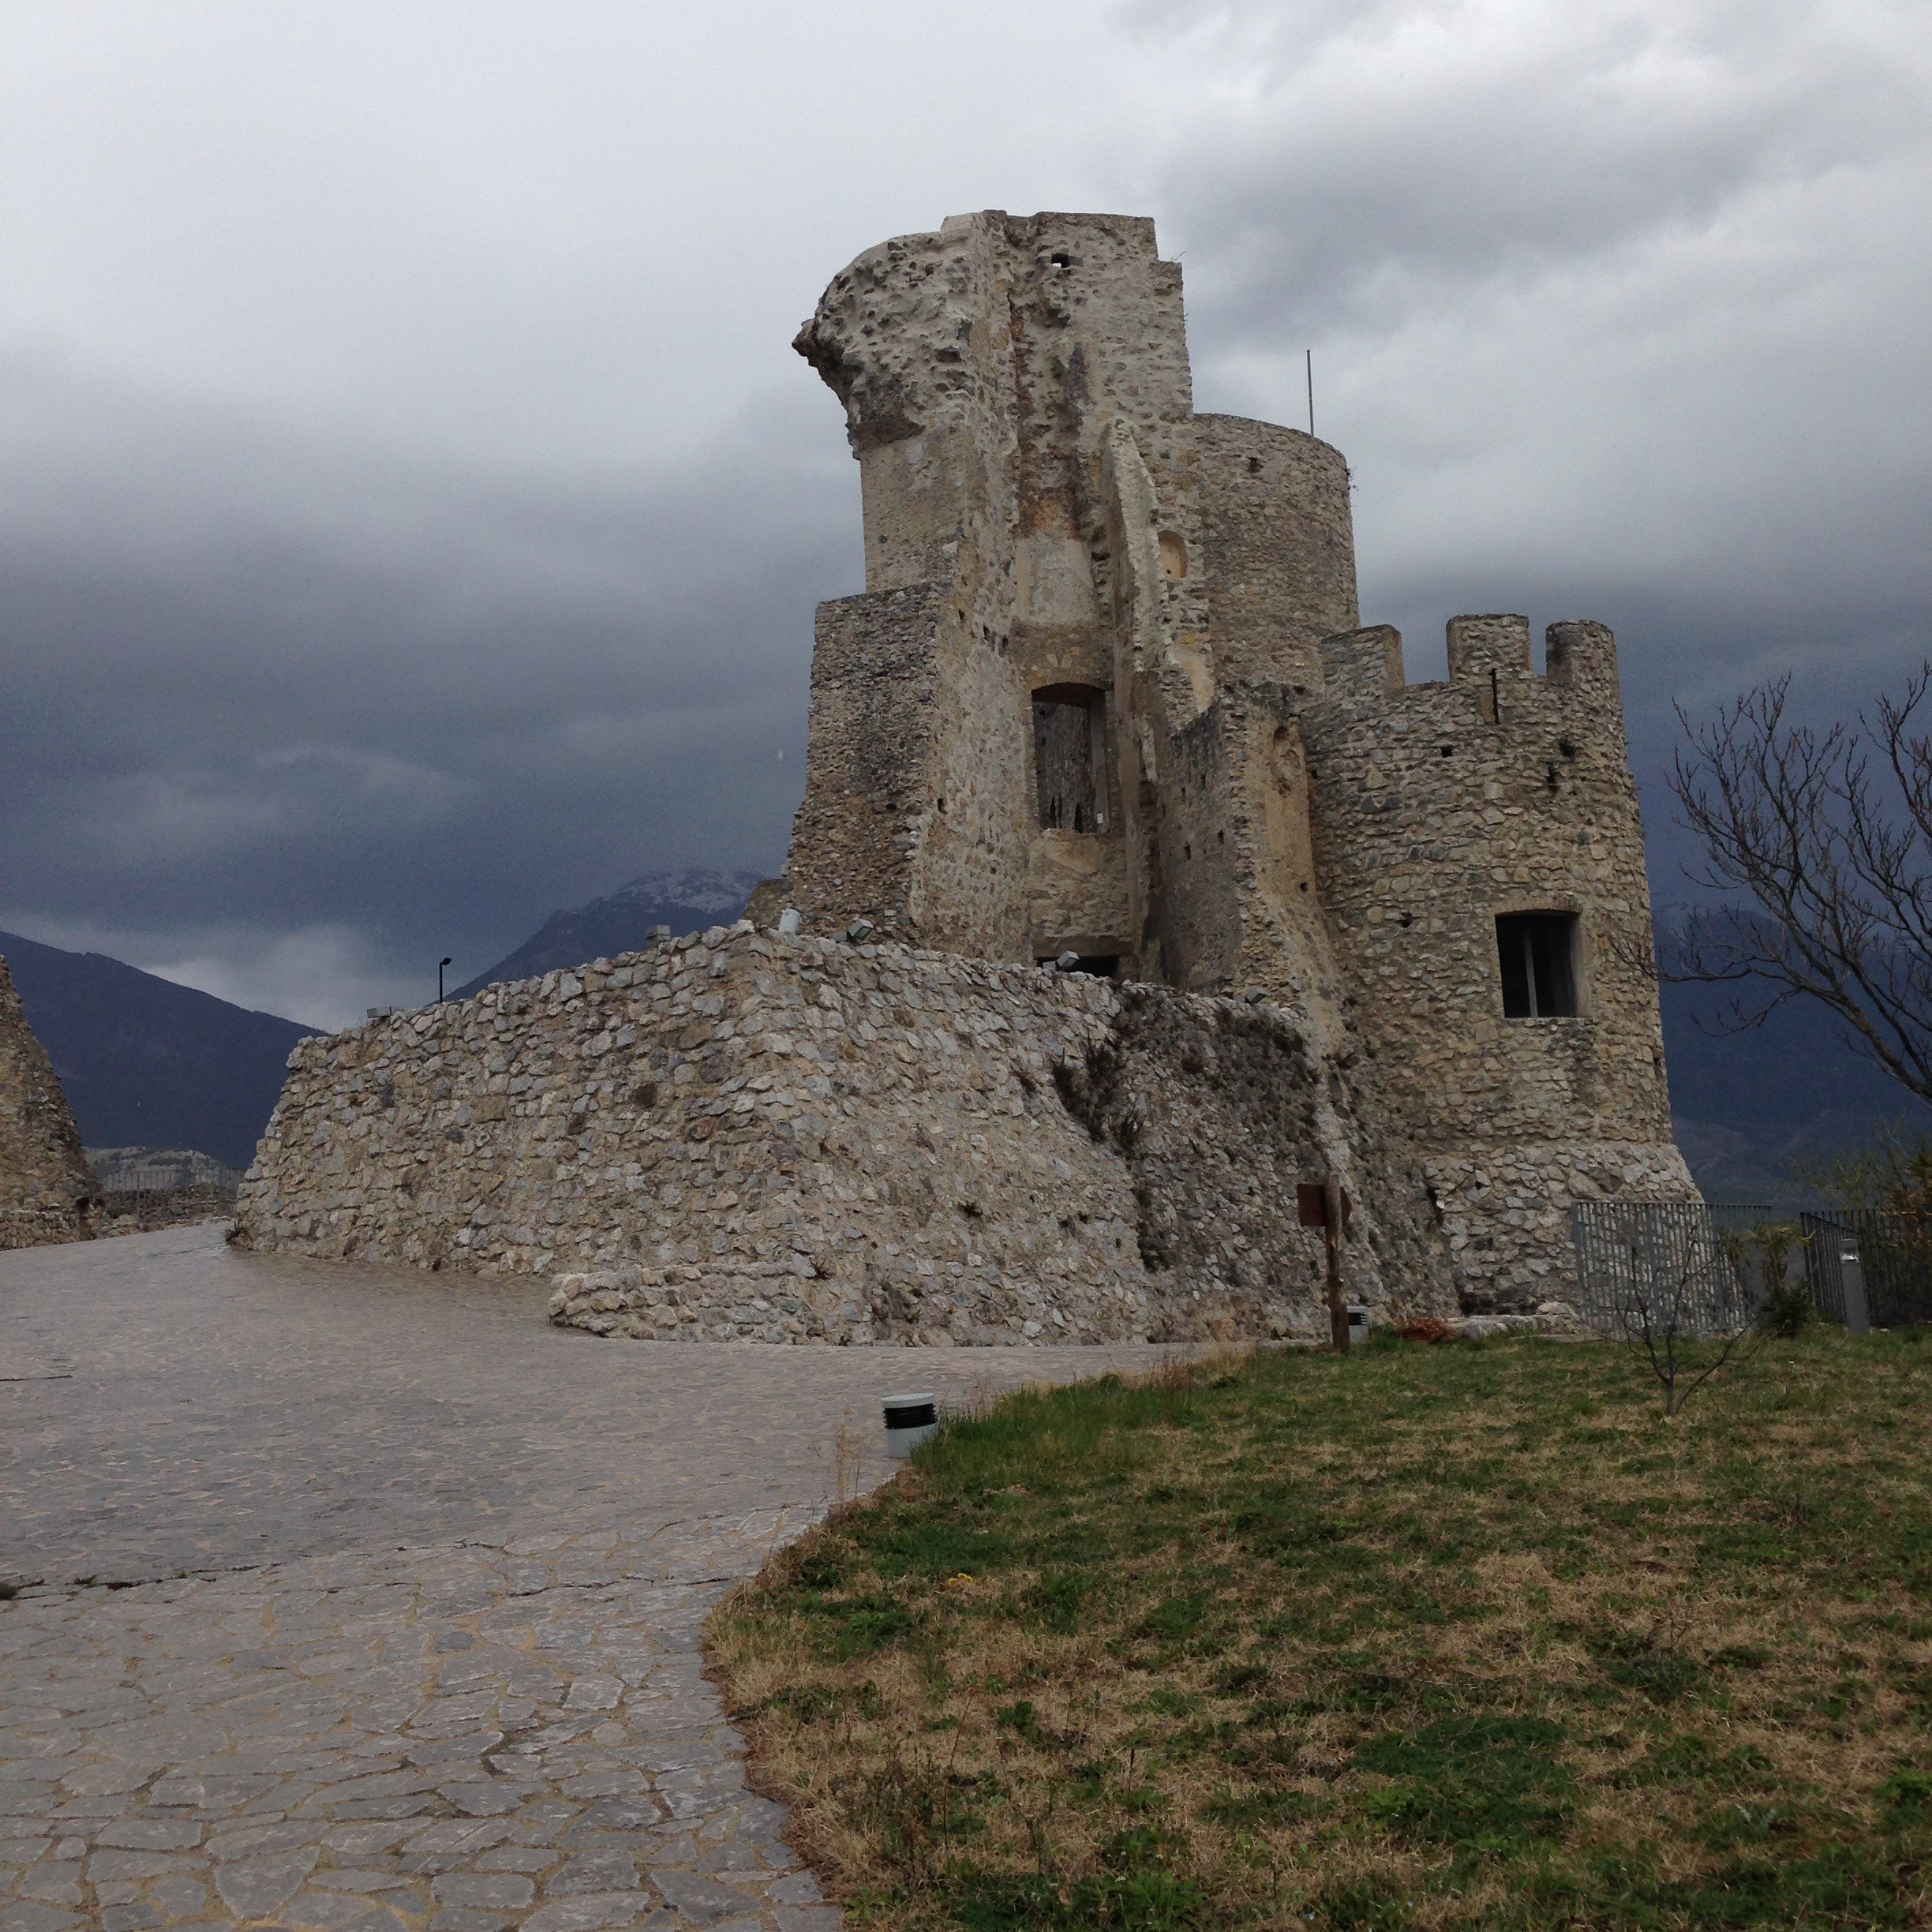
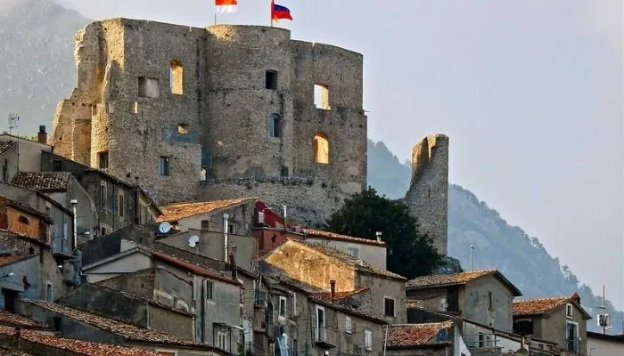
Cosa fare per salvaguardare questo bene?
La malagestione ha facce diverse ed è capace di insinuarsi subdolamente nei vari tessuti dell'amministrazione, conservazione, tutela e valorizzazione dei nostri Beni culturali. Per sconfiggerla non basta l'Autorità Giudiziaria, e a poco servono le proteste di cittadini e associazioni benemerite, ma è indispensabile fare leva sulla competenza di chi è chiamato a soprintendere ai Beni culturali.
Competenza significa professionalità, onestà, senso del dovere, amore e devozione verso il patrimonio culturale e verso le generazioni future, conoscenza delle leggi e, soprattutto, l'uso sapiente del buon senso.
Bisogna ripartire dalla competenza. Bisogna ripartire dai giovani.

Slide 27
Grazie per l’attenzione
Aita Samuele, Bonifati Agnese, Calvosa Giulia, Caputo Roberta, Cordasco Alessia, D’Angelo Eleonora , Di Vasto Costanza , Gazineo Giuseppina , Gialdino Lorenza, Gigliotti Greta, Laino Chiara, Lotito Gabriele , Mazza Alessandro, Montilli Alessia, Mungo Rossella, Napoli Veronica, Pace Giada, Raco Maura e Rosito Antonio
IVA LICEO CLASSICO «G.GARIBALDI»

